Slide 1




Astma bronchiale
MUDr. Vladimír Herout
Klinika nemocí plicních a tuberkulózy, FNB a LFMU

Slide 2
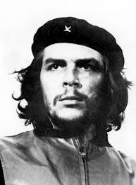
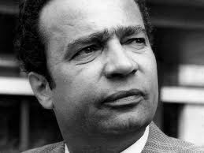
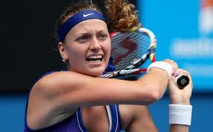
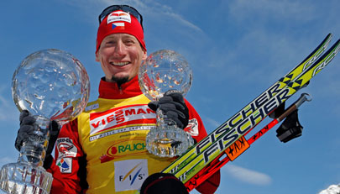
Definice?

Slide 3
Definice
Chronické zánětlivé onemocnění dýchacích cest spojené s jejich strukturálními změnami. Zánět je spojen s bronchiální hyperreaktivitou, obstrukcí a příznaky.

Slide 4
Příznaky
opakující se epizody pískotů, dušnosti, tíže na hrudi a kašle, zvláště v noci nebo časně ráno
Tyto epizody jsou obvykle spojeny s variabilní obstrukcí, která je často reverzibilní buď spontánně, nebo vlivem léčby.

Slide 5
Epidemiologie
Nejčastější chronické respirační onemocnění
Prevalence celosvětově 1-18%
Jedna z nejčastějších chronických nemocí zejména ve vyspělých zemích
  Velká Británie 10%
  ČR 8%, u dětí 12-15%

Slide 6
Etiologie a patogeneze
dědičné faktory + vlivy vnějšího prostředí
Nejzávažnější genetický predisponující faktor je atopie

Slide 7
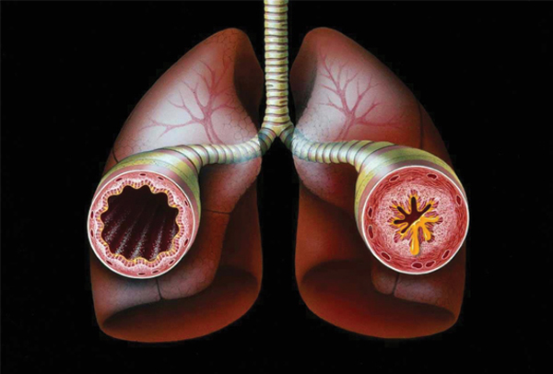

Slide 8
Klinický obraz
Opakované stavy dušnosti provázené pískoty na hrudníku, pocit sevření či tíhy na hrudi, dráždivý kašel.
Potíže se často objevují v noci, nebo nad ránem.

Slide 9

Fenotyp

Slide 10
Fenotyp astmatu
Vydechovaný oxid dusnatý (FeNO)
Kondenzát vydechovaného vzduchu (peroxid vodíku, leukotrieny)
Indukované sputum
  vyšetření buněčného sedimentu
    eosinofilní
    neutrofilní
    paucigranulocytární zánětlivý fenotyp astmatu

Slide 11
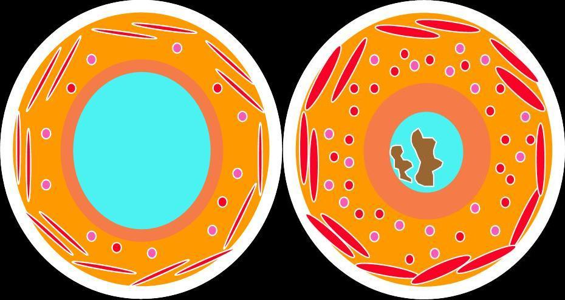
Fenotyp astmatu
Bronchoskopie
  BAL
  bronchiální biopsie
        uvolňování epitelu, hyperplazie pohárkových buněk, ztluštělá lamina retikularis BM, eosinofilní a lymfocytární infiltrace v submukóze, proliferace myofibroblatů (při remodelaci dýchacích cest)

Slide 12
Fenotypy astmatu
(vzhledem k odpovědi na léčbu)
Eosinofilní alergické
Eosinofilní nealergické
Noneosinofilní

Slide 13
Diagnostika
Anamnéza
Funkční vyšetření plic
  průkaz bronchiální obstrukce, její reverzibility a variability
  normální spirometrie nevylučuje dg. astmatu

Slide 14
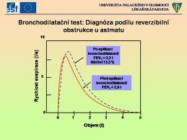

Slide 15
Vyšetření bronchiální hyperreaktivity
  pomocí bronchokonstrikčního testu
  metoda reflektující zvýšení citlivosti dýchacích cest na inhalační podněty
  přímé bronchokonstrikční podněty (metacholin, histamin)
  nepřímé podněty (AMP, hypertonický roztok soli, mannitol, fyzická námaha)

Slide 16
Další doporučovaná vyšetření
Alergologické vyšetření
ORL vyšetření

Slide 17
Léčba - historie
1969: beta2 sympatomimetika
1974: inhalační kortikosteroidy

Slide 18
Léčba nefarmakologická
Režimová opatření
  zamezení expozice spouštěčům astmatu
Bronchiální termoplastika
  radiofrekvenční a tepelná energie
  zmenšuje vrstvu hladké svaloviny u pacientů se specifickým fenotypem OLA

Slide 19
Léčba farmakologická
úlevová antiastmatika
  bronchodilatancia
kontrolující antiastmatika
  působí protizánětlivě a preventivně

Slide 20
úlevová antiastmatika
RABA (s rychlým nástupem účinku, rapid-acting beta-2 agonists)
  SABA (beta2 agonisté s krátkým účinkem)
    fenoterol, salbutamol, terbutalin
  formoterol (LABA)
  SAMA (anticholinergika s krátkodobým účinkem)
    bromid ipratropia
  injekční teofylliny, systémové kortikosteroidy

Slide 21
kontrolující antiastmatika
IKS (inhalační kortikosteroidy)
LABA (inhalační beta2 agonisté s dlouhým účinkem)
Antileukotrieny
  montelukast, zafirlukast
Theofylliny s prodlouženým účinkem
Systémové kortikosteroidy
Anti-IgE (omalizumab)
Anti-Il5 (mepolizumab)

Slide 22
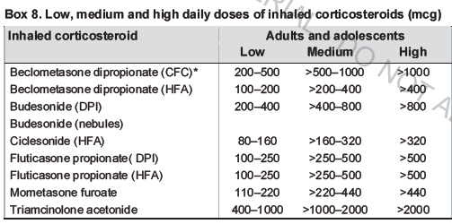

Slide 23
Lékem první volby ve farmakoterapii perzistujících forem astmatu jsou IKS.
Pokud se nedosáhne kontroly nízkou dávkou IKS, pak jsou aditivními léky prvé volby LABA. Preferována je léčba fixní kombinací.

Slide 24
Klasifikace
Podle klinické kontroly
Podle tíže (na základě nejnižšího stupně léčby, který je nutný k udržení nejlepší ŕovně kontroly)

Slide 25
Klasifikace podle klinické kontroly
Úroveň kontroly | Denní příznaky | Omezení aktivity | Noční příznaky | Potřeba úlevových léků | Funkce plic (FEV1, PEF) | exacerbace
Astma pod kontrolou (všechny znaky) | max.2 v týdnu | žádné | žádné | max. 2x v týdnu | normální | žádné
Astma pod částečnou kontrolou (kterýkoli ze znaků) | více než 2 x týdně | jakékoli | jakékoli | více než 2 x týdně | pod 80% NH | 1 a více za rok
Astma pod nedostatečnou kontrolou | 3 a více znaků částečné kontroly v týdnu

Slide 26
Klasifikace podle tíže
Intermitentní astma
  RABA podle potřeby
Lehké perzistující astma
  Nízká dávka IKS, nebo nízká dávka léčby (antileukotrieny, theofylliny)
Středně těžké perzistující astma
  Nízká až střední dávka IKS plus LABA nebo další zvláštní léčba
Těžké perzistující astma
  Vysoká intenzita léčby, tzn. vysoká dávka IKS + LABA a/nebo další zvláštní léčba

Slide 27
PTA = problematické těžké astma
OLA (obtížně léčitelné astma)
  důvodem nedostatečné kontroly jsou komorbidity, noncompliance, trvající expozice spouštěči astmatu
TRA (těžké refrakterní astma)
  důvodem nedostatečné kontroly je tíže nemoci jako takové

Slide 28
Národní centrum pro těžké astma
NCTA vzniklo 2006
univerzitní a krajské nemocnice v ČR
http://www.tezke-astma.cz

Slide 29
Léčba exacerbace
U lehké exacerbace navýšení dávky úlevové medikace, použití perorálních kortikoidů (20-40mg Prednisonu).
Pokud není odpověď na léčbu rychlá a nepřetrvává alespoň 3-4hod, není zlepšení za 2-6 hod po perorálních kortikoidech, pak vyhledat lékařskou pomoc.

Slide 30
Postup v nemocnici
Podávání RABA v inhalacích/nebulizacích
Podání systémových kortikoidů
Intravenózní aplikace MgSO4 (u těžkých exacerbací)
Oxygenoterapie
Adrenalin – není indikován u astmatického záchvatu, jen v případě anafylaxe
Umělá plicní ventilace

Slide 31
Dif. dg.
Akutní infekce
CHOPN
Bronchiektázie
CF
Endobronchiální nádor
Aspirace cizího tělesa
Onemocnění hlasových vazů
Plicní embolie
…

Slide 32
Diferenciální diagnostika
CHOPN
Postižení horních DC
  edém kořene jazyka, laryngu
  paréza hlasivek
  dysfunkce hlasových vazů
  struma
  karcinom hrtanu

Slide 33
Onemocnění průdušnice
  stenóza
  cizí těleso
Tracheobronchomalacie
Onemocnění průdušek
  akutní bronchitida
  Bronchiolitida
  …

Slide 34
Prognóza
dobrá
až na 5 % PTA
Astma je celoživotní, nevyléčitelnou, avšak poměrně dobře léčitelnou nemocí.

Slide 35
Děkuji za pozornost.

